Slide 1
Анализа проблема апстрактног резоновања у неуронским мрежама на примеру Рејвенових матрица
Ментор
доц др. Марко Мишић
Студент
Алекса Рачић
Notes:
Уважени чланови комисије, draga porodico , cenjeni пријатељи и гости. Велико ми је задовољство да представим круну досадашњих студија. Мој дипломски рад. Наиме бавио сам се анализом проблема апстрактног резоновања у неуронским мрежама на примеру Рејвенових матрица са ментором професором Марком Мишићем.
Наиме Jедна од фудаменталних карактеристика људске интелигенциjе jе апстрактно резоновање - способност разазнавања шаблона, извођења закључака и решавања проблема у доменима коjи превазилазе просто меморисање података.
Jedan od nacinja kvantifikovanja apstraktnog rezonovanja jesu testovi inteligencije.
У овом раду сам истражио способност различитих неуралних мрежа да реши тест интелигенције који је у овом случају Рејвенова матрица.

Slide 2
Агенда
Увод у проблем
Скуп података
Архитектуре неуронских мрежа
Обучавање неуронских мрежа
Резултати
Закључак
Notes:
Моје излагање ћу започети уводом у проблем. Затим ћу причати о скупу података односно тестовима које ће модели да решавају. Дотаћи ћемо се машинског учења, избору архитектуре неуронске мреже. Анализираћу обуку модела, а затим ћу представити резултате.

Slide 3
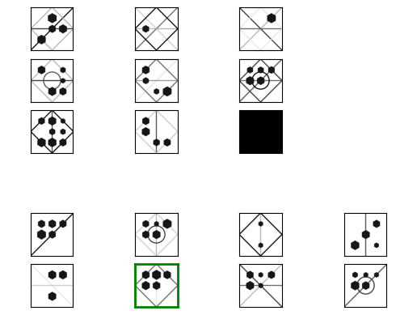
Пример Рејвенове матрице
Notes:
Пре него што почнем, да разјасним шта је рејвенова матрица. То је тест интелигенције где је испитанику приказана матрица 3х3 где фали један образац, углавном доњи десни – ово називамо контекст. На испитанику је да одабере понуђени одговор који се најбоље уклапа у образац.

Slide 4
Увод у проблем
Архитектура неуронских мрежа
Моделовање неуронске мреже помоћу софтверског оквира
Тренирање
Тестирање
Анализа резултата и унапређење модела
Notes:
Проблем је комплексан, и подељен је на мање задатке. Потребно је изабрати адекватне архитектуре неуралних мрежа које имају могућност да на основу контекста и понуђених одговора у облику слика одабере онај одговор који се најбоље уклапа у контекст. Затоим је потребно дате моделе моделовати на начин да рачунар може да симулира рад мреже. Потребно обучити, Тестирати и на крају анализирати дате резултате и унапредити модел

Slide 5
Скуп података
1.42 милиона Рејвенових тестова
Релације
Тип објекта
Тип атрибута
До 4 различите тројке
Пример: [’или’, ’облик’, ’позициjа’], [’или’, ’линиjа’, ’тип’]
Подела скупа

Slide 6
Архитектуре неуронске мреже
Конволуционе неуронске мреже (КНМ)
Потпуно повезане неуронске мреже (ППНМ)
Неуронске мреже са дугорочно-краткорочном меморијом (КДМ)
Рекурентне неуронске мреже (РНМ)
Notes:
Различити типови неуронске мреже . Различите примене и могу да се комбинују. КНМ помоћу великог броја филтера - одлике

Slide 7
КнМ + ППНМ

Slide 8
КНМ + КДМ блокови
Notes:
ТАГОВАНЈЕ

Slide 9
КНМ + рнМ
Notes:
Трећа архитектура представља комбинацију
Правимо скуп од свих слика из контекста и једне слике из одговора. Правимо све permutacije парова из скупа, спајамо их и пуштамо кроз први потпуно повезани слој. Излазе саберемо, Затим опет

Slide 10


Имплементација

Slide 11
Обучавање мреже
Adam оптимизатор
Унакрсна ентропија
16 епоха
Валидација
Рано заустављање

Slide 12
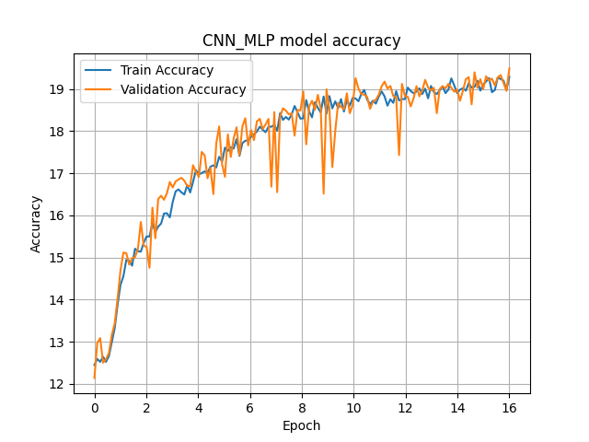
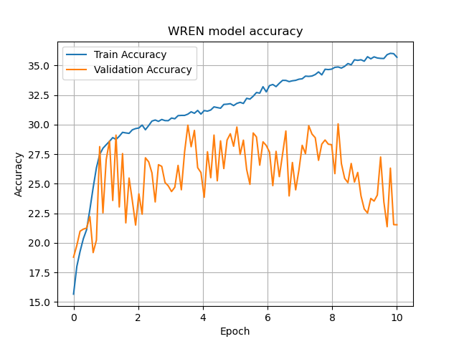
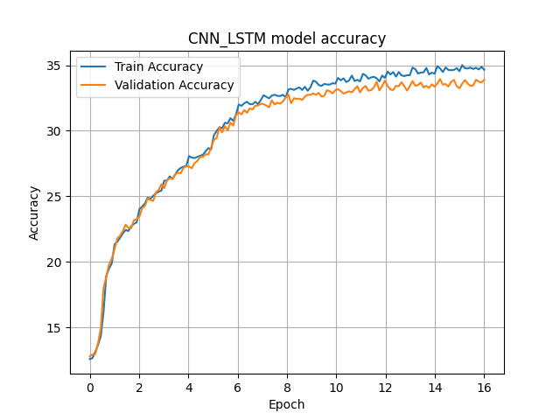
1
3
2
Прказ тачности током тренинга неуронских мрежа
КНМ + ППНМ
КНМ + КДМ блокови
КНМ + РНМ
Notes:
Na slajdu je prikazana acnost tokom obucavanja neuronskih mreza. Plava boja oznacava tacnost na skupu za obuku, a narandzasta tacnost na skupu za validaciju. Gore levo je predstavljena tacnost Konvolucione neuronske mreze sa potpuno povezanom neuronskom mrezom. Primecujemo da validaciona kriva prati krivu obucavanja. Dole levo je Knm sa kratkorocno dugorocnim memorijskim blokovima. Vidimo blagu separaciju krivih sto znaci da je doslo do blagog preobucavanja. Gore desno se nalazi konvoluciona mreza sa potpuno povezanim slojevima.

Slide 13
Rezultati
Модел | Тачност [%]
КНМ + ППНМ | 19.2
КНМ + КДМ | 33.9
КНМ + РНМ | 28.2

Slide 14
Закључак
Резултати бољи од случајног одабира (12.5%)
Преобучавање код КНМ + РНМ
Хипер параметри
Повећати број епоха
Поређење са референтним радовима
Памћење или апстрактно резоновање
Notes:
неуралне мреже садрже одређен степен могућности апстрактног резоновања.

Slide 15
Питања
Notes:
Хвала вам на пажњи. Спреман сам за питања.

